Slide 1

Проект на тему:
“Сергій Корольов”
Підготувала:
учениця 10-Б клас
Іщенко Інна

Slide 2

План проекту
Вступ
Розділ І
Біографія Сергія Корольова
1.1. Ранні роки
1.2. Освіта
1.3 Кар’єра
1.4 Жахливі роки життя радянського українського вченого
Розділ ІІ
Головні досягнення та відкриття вченого
2.1. Розробка балістичних ракет
2.2. Перший штучний супутник Землі. Інші супутники і запуск космічних апаратів на Місяць.
2.3. Людина в космосі
2.4. Проект орбітальної станції
2.5. Місячний проект
Розділ IІІ
Історія хвороби і смерть Сергія Корольова
Розділ IV
Музей космонавтики імені Сергія Павливоча Корольова
Висновок
Список використаних джерел

Slide 3
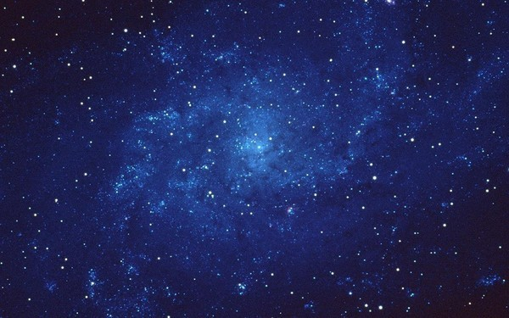
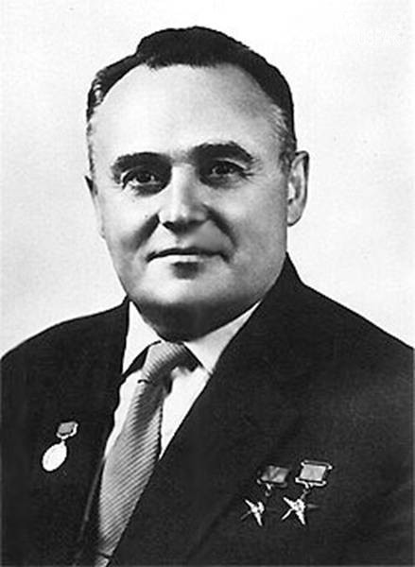
Вступ
Корольов, Сергій (12.01. 1907 – 30.12.1966) - видатний український вчений у галузі ракето-будування та космонавтики. Академік АН СРСР (з 1958). Конструктор перших штучних супутників Землі і космічних кораблів. Сім років (1939-1945) відбув у ГУЛАЗІ, де разом з іншими вченими був примушений займатися розробкою балістичних та геофізичних ракет. Після звільнення очолив радянську ракетну програму. Під його керівництвом запущено першу міжконтинентальну балістичну ракету, перший штучний супутник Землі, перший політ людини в космос та вихід людини в космос.
Двічі Герой Соціалістичної Праці, лауреат Ленінської премії, академік Академії наук СРСР. Член КПРС з 1953 року. Підполковник.

Slide 4

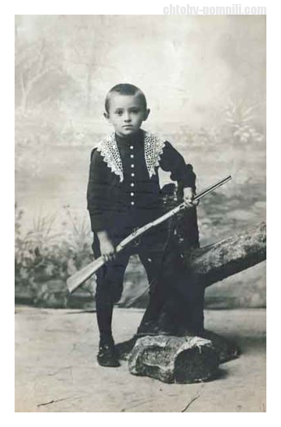
Ранні роки видатного вченого
Сергій Корольов народився 12 січня 1907 р. у Житомирі. Його батьки, Павло Якович і Марія Миколаївна (від народження Москаленко), були вчителями, їхнє подружнє життя не склалось, і з трьох років хлопчик жив у бабусі й діда, Марії Матвіївни й Миколи Яковича Москаленків, у Ніжині. Мати вчилась на Київських вищих жіночих курсах і працювала там у канцелярії, у вільний час навідуючись до Сергійка. Від батька хлопчину геть відгородили. Намагання Павла Яковича відстояти свої права через суд закінчилися "дозволом" надавати синові матеріальну допомогу. Рано навчившись читати й писати, він відкрив для себе арифметику.
1914 р. Москаленки з онуком переїздять до Києва. У жовтні 1916-го батьки Сергія офіційно розірвали шлюб, а через місяць мати виходить заміж за Григорія Баланіна, інженера-електрика, Тут Сергій іде в перший клас Третьої гімназії. Вчитись у гімназії, проте, Сергієві не довелося. Настали смутні часи — революція Вітчим, маючи два дипломи інженера з електричних машин був пасинкові за наставника.
“Майбутній Генеральний конструктор Сергій Корольов. Ніжин. 1912”

Slide 5
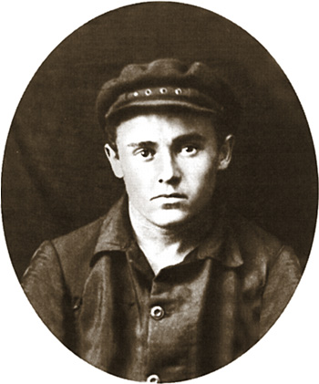
Освіта
У 1922 р., склавши екстерном усі іспити, Сергій вступає у передвипускний клас Першої одеської будпрофшколи. Але його стихія — авіація. І Сергій стає членом щойно організованого Товариства авіації і повітроплавання України та Криму (ТАПУК), закінчуючи спочатку курси пропагандистів, а згодом — теорії і практики проектування літальних апаратів.
В 1923 році Сергій Корольов займався вітрильним спортом, ходив на яхті «Лейтенант Шмідт».
З осені 1924-го Сергій Корольов — студент механічного факультету Київського політехнічного інституту.
Наприкінці літа 1926 р. ректор В.Бобров порадив бажаючим отримати цю спеціальність перевестися до Москви — у Вище технічне училище або Військово-повітряну академію. С.Корольов не вагався — вибрав аеромеханічний факультет МВТУ ім. М.Баумана (згодом цей факультет виокремився в самостійний авіа-інститут). Спеціальність — літакобудування.
“Сергій Корольов на практиці після закінчення першого курсу КПІ.”

Slide 6

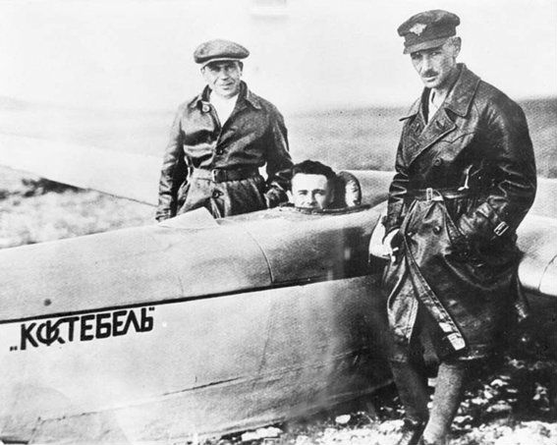
Кар’єра
Основним місцем роботи лишається ЦАГІ, Центральний аерогідродинамічний інститут ім. М. Є.Жуковського. Ось коли розкривається величезний організаторський талант Корольова. Його групі надають приміщення — занедбаний підвал В таких умовах, лише на ентузіазмі, з людськими втратами (1933 р. помирає Ф.Цандер) було створено й випробувано перші радянські ракети на гібридному (в серпні) й рідинному (в жовтні 1933) пальному.
Для розширення досліджень зусиль однієї лабораторії було замало. 2 вересня 1933 р. у Москві на базі МосГВРР і газодинамічної лабораторі (ГДЛ) було сформовано Реактивний науково-дослідний інститут (РНДІ)д Корольова призначають заступником начальника, начальником — І.Клеймьонова, керівника ГДЛ. Згодом Сергій Павлович очолить провідний відділ крилатих ракет, а 1937 р. стане начальником групи ракетних апаратів.
“ Сергій Корольов у
кабіні планера "Коктебель".

Slide 7
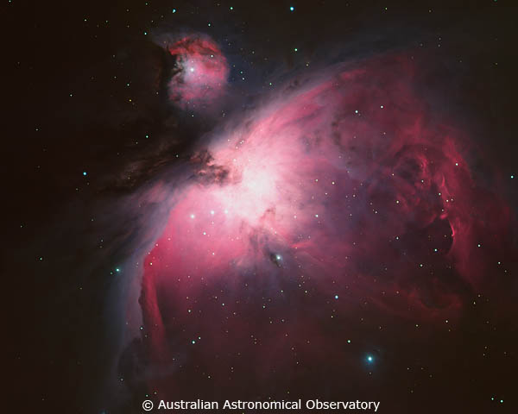
Жахливі роки життя радянського українського вченого
27 червня 1938 р. у біографії Корольова — чорний день. Арешт. 27 вересня — закрите судове засідання. І вирок: десять років виправно-трудових таборів із позбавленням прав на п'ять років та конфіскацією майна. Місце покарання — Колима.
Корольов не здавався. Він звертається до верховної прокуратури, особисто до Й.Сталіна з проханням переглянути його справу. Але вони відмовляється від досткрокового звільнення. Два роки з десяти він уже відбув, залишалося вісім.
27 липня 1944 р. президія верховної ради СРСР приймає рішення про дострокове звільнення Корольова з-під арешту і знімає з нього судимість. 15 серпня він одержує паспорт.

Slide 8
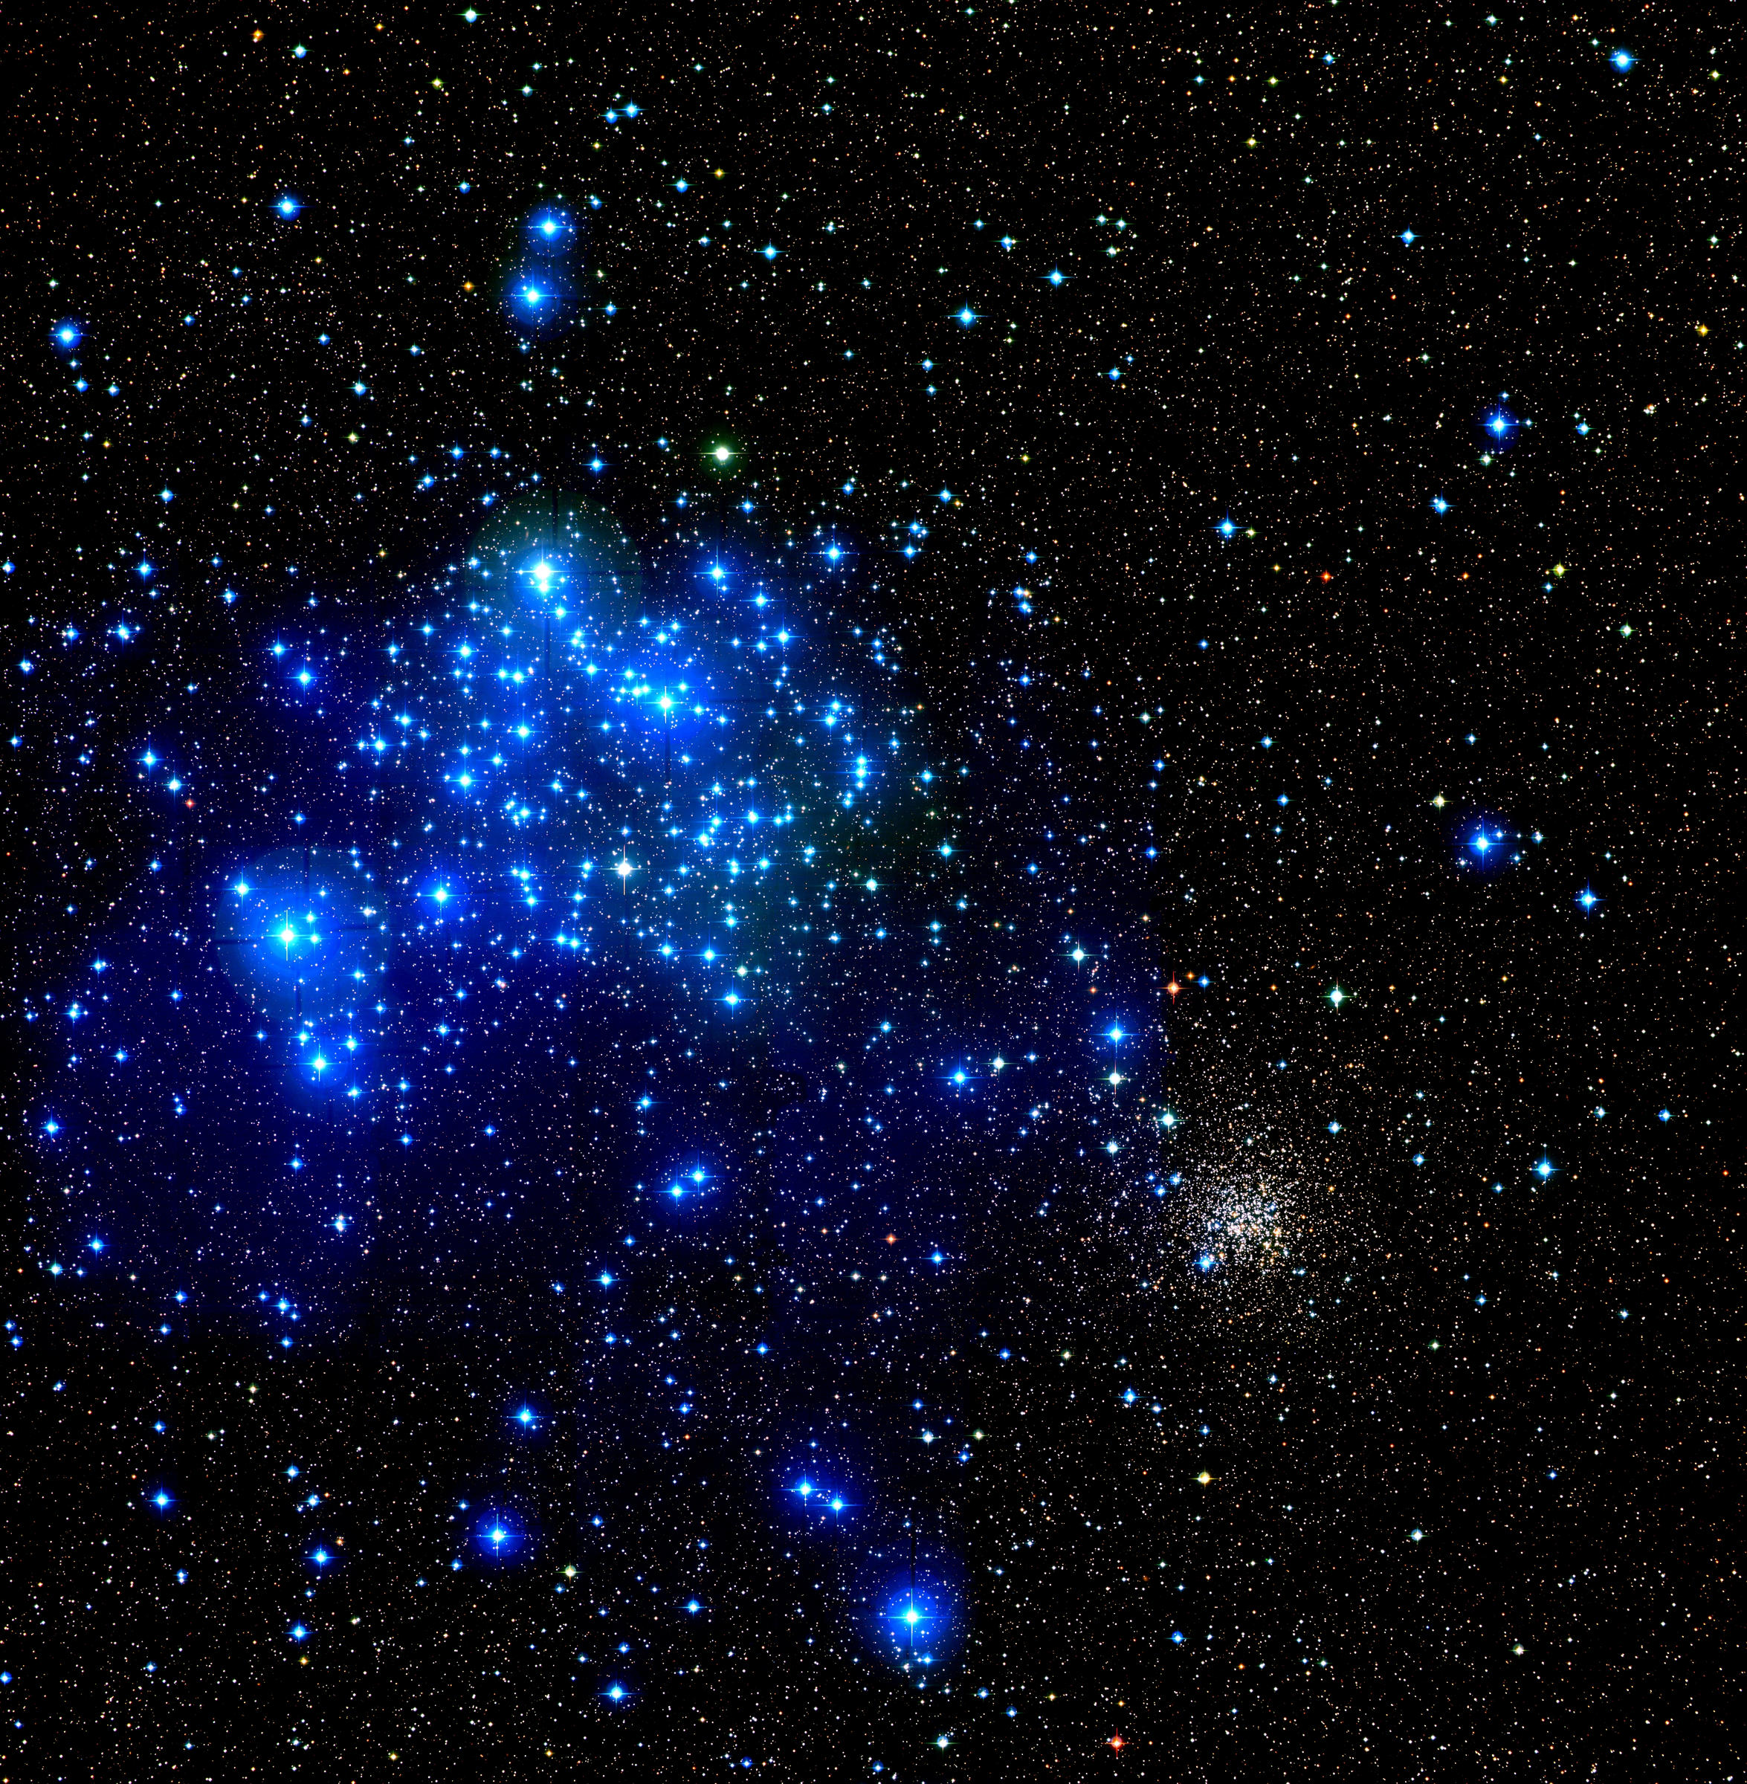
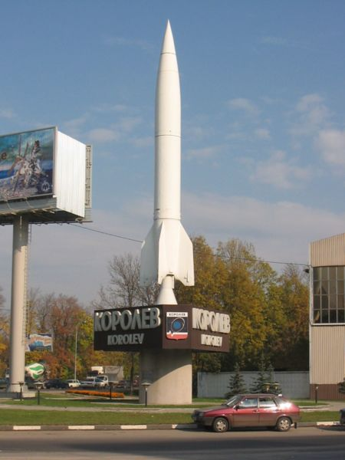
Розробка балістичних ракет
У серпні 1946 року С. П. Корольов почав працювати в підмосковному Калінінграді, де був призначений головним конструктором балістичних ракет дальньої дії і начальником відділу № 3 НДІ-88 по їх розробці.
Першим завданням, поставленої урядом перед С. П. Корольовим, як головним конструктором, і всіма організаціями, що займаються ракетним озброєнням, було створення аналога ракети Фау-2 з вітчизняних матеріалів.
У 1948 році С. П. Корольов починає льотно-конструкторські випробування балістичної ракети Р-1 (аналога Фау-2) і в 1950 році успішно складає її на озброєння.
У 1956 році під керівництвом С. П. Корольова була створена перша вітчизняна стратегічна ракета, що стала основою ракетного ядерного щита країни.
У 1960 році на озброєння надійшла перша міжконтинентальна ракета Р-7, що мала два ракетних ступені. Це також була перемога С. П. Корольова та його співробітників
“ Ракета Р-2 на постаменті
на в'їзді в місто Корольов ".

Slide 9

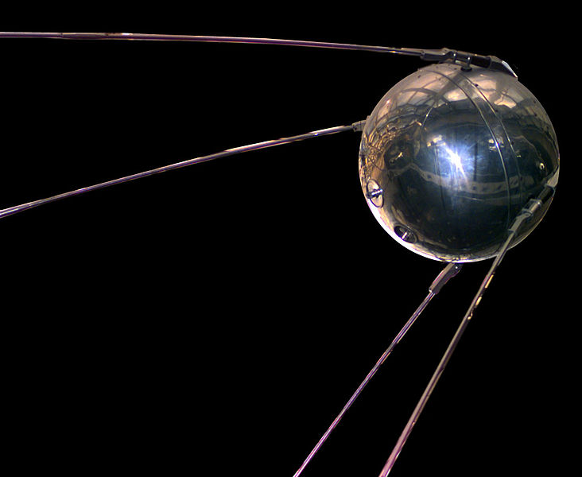
Перший штучний супутник Землі
1955 році (задовго до льотних випробувань ракети Р-7) С. П. Корольов, М. В. Келдиш, М. К. Тихонравов вийшли до уряду з пропозицією про виведення в космос за допомогою ракети Р-7 штучного супутника Землі (ШСЗ ).
4 жовтня 1957 був запущений на навколоземну орбіту перший в історії людства ШСЗ. Його політ мав приголомшливий успіх і створив Радянському Союзу високий міжнародний авторитет.
У 1959 році створюються і запускаються три автоматичних космічних апарата до Місяця. Перший і другий - для доставки на Місяць вимпела Радянського Союзу, третій з метою фотографування зворотного (невидимої) сторони Місяця. Надалі С. П. Корольов починає розробку більш досконалого місячного апарату для його м'якої посадки на поверхню Місяця, фотографування і передачі на Землю місячної панорами .

Slide 10
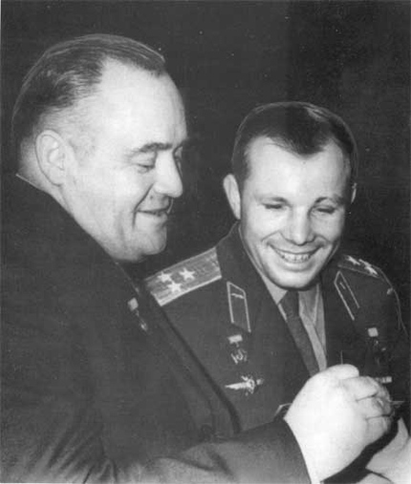
Людина в космосі
12 квітня 1961 С. П. Корольов знову вражає світову громадськість. Створивши перший пілотований космічний корабель «Восток-1», він реалізує перший у світі політ людини - громадянина СРСР Юрія Олексійовича Гагаріна по навколоземній орбіті.
З 12 по 13 жовтня 1964 року - в космосі екіпаж з трьох осіб різних спеціальностей: командира корабля, бортінженера і лікаря на більш складному космічному кораблі «Восход». 18 березня 1965 під час польоту на кораблі «Восход-2» з екіпажем з двох чоловік космонавт А. А. Леонов здійснює перший в світі вихід у відкритий космос в скафандрі через шлюзову камеру.
“ Головний конструктор
С. П. Корольов і
Перший космонавт Ю. А. Гагарін ".

Slide 11
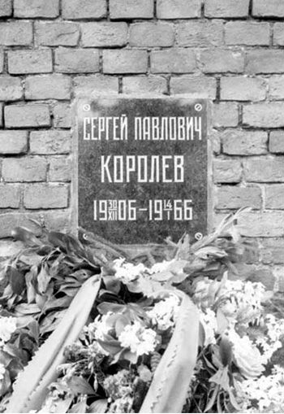
Смерть Сергія Корольова
Помер Сергій Корольов — 14 січня 1966)
Труну з тілом покійного С. П. Корольова був встановлений в Колонному залі Будинку Союзів. Для прощання з покійним був відкритий доступ 17 січня 1966 з 12 години дня до 8 годин вечора.
Похорон з державними почестями відбулися на Червоній площі Москви 18 січня о 13 годині. Урна з прахом С. П. Корольова похована в Кремлівській стіні
“ Меморіальна дошка на Кремлівській стіні, де похована урна з прахом академіка С.П. Корольова ".

Slide 12

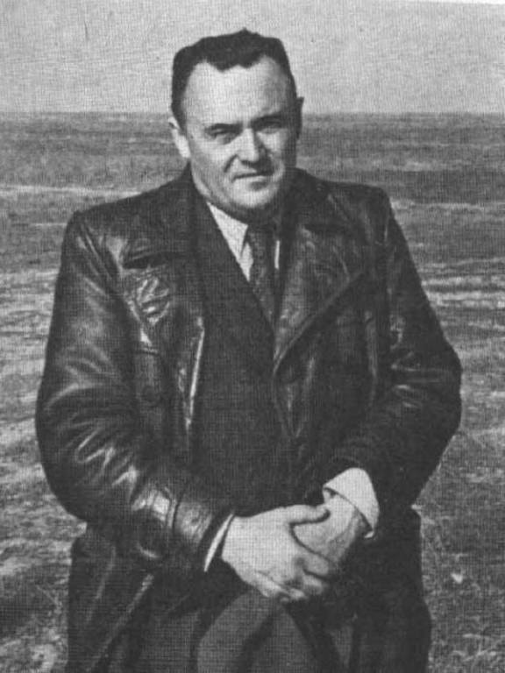
Висновок
Корольов був генератором багатьох неординарних ідей і прабатьком видатних конструкторських колективів, що працюють у галузі ракетно-космічної техніки, його внесок у розвиток вітчизняної та світової пілотованої космонавтики є вирішальним.
У 1966 році академія наук СРСР заснувала золоту медаль імені С.П. Королева «За видатні заслуги в галузі ракетно-космічної техніки». Засновані стипендії імені С.П. Королева для студентів вищих навчальних закладів
Життя цього видатного вченого було досить тяжким, але поперед всього він не “опускав руки” і зробив великий внесок у дослідженні космосу для всієї Землі, як український вчений

Slide 13

Список використаних джерел:
http://uk.wikipedia.org›wiki/Корольов_Сергій_Павлович
http://ru.wikipedia.org/wiki/Королёв_Сергей_Павлович
http://www.cosmoworld.ru/spacehistory/korolev.html
http://www.br.com.ua/referats/Biography/42071-1.html
http://uk.wikipedia.org/wiki/Музей_космонавтики_імені_Сергія_Павловича_Корольова
http://rostik-tur.com.ua/tours/trips/8/uk/
Космонавтика. Энциклопедия / В. П. Глушко. — М.: Советская энциклопедия, 1985. — 528 с. — 75 000 экз.

Slide 14

Дякую за увагу!!!

